Slide 1

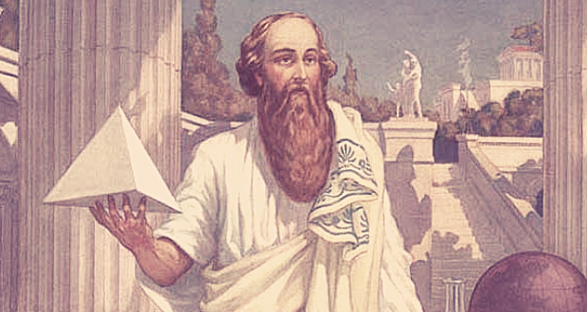
A historia da matemática
Carlos C; Ian J; Isabel A. 113

Slide 2
sumario
Introdução
O inicio da historia
Pensadores matemáticos
Matemática atual
Conclusão
Bibliografia

Slide 3
introdução
A matemática tem suas raízes na pré-história, quando os seres humanos começaram a inventar conceitos e sistemas de contar e medir. No entanto, a matemática como a conhecemos hoje surgiu no Antigo Egito e no Império Babilônico por volta de 3500 a.C. Essa evolução ocorreu devido à necessidade das pessoas em medir e contar objetos. A matemática emergiu da relação do ser humano com a natureza e da necessidade de sistematizar e simplificar suas ações. Desde a pré-história, quando o homem primitivo precisava medir distâncias e quantidades de alimentos, até o desenvolvimento de sistemas numéricos mais complexos nas antigas civilizações, a matemática tem sido fundamental para a compreensão e solução de problemas práticos. Portanto, pode-se afirmar que a matemática nasce com a própria humanidade.

Slide 4
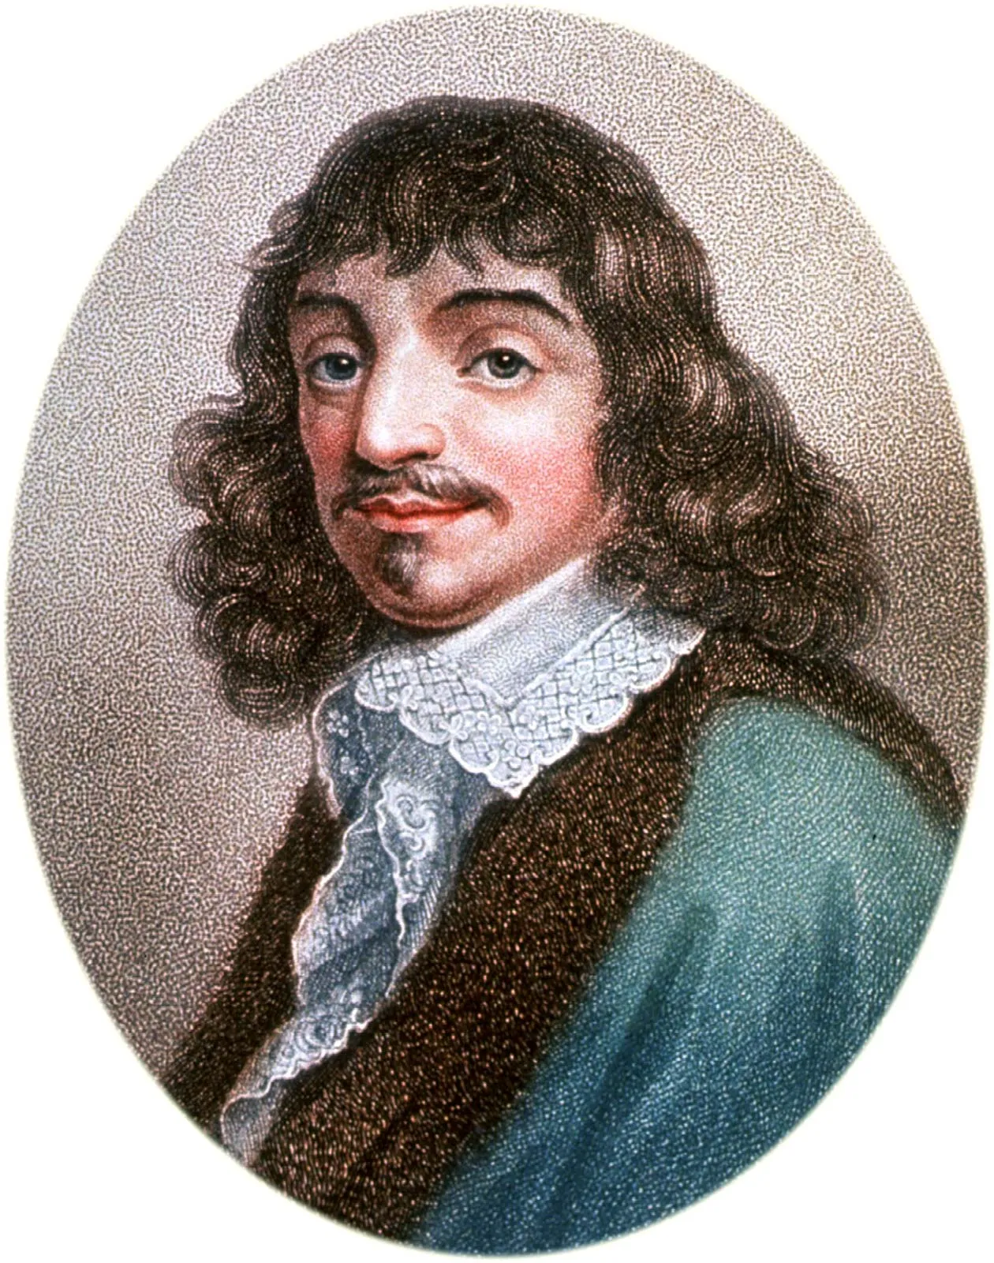
O INICIO DE TUDO
A matemática teve seu início na pré-história com a necessidade de contar e medir. No Antigo Egito e na Mesopotâmia, foram desenvolvidos sistemas numéricos e de medidas. Na Grécia Antiga, matemáticos como Pitágoras, Euclides, Arquimedes e Ptolomeu contribuíram para o avanço da geometria e da aritmética. Durante a Idade Média, os árabes traduziram textos gregos e desenvolveram conceitos como o sistema de numeração decimal e a álgebra. No Renascimento, a matemática teve um novo impulso com Leonardo da Vinci e Galileu Galilei, e a álgebra foi amplamente desenvolvida por François Viète e René Descartes. No século XVIII, Isaac Newton e Gottfried Leibniz criaram o cálculo, permitindo a solução de problemas científicos e técnicos.

Slide 5
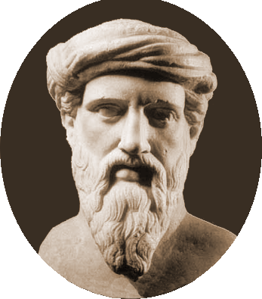
Pensadores matemáticos
Ao longo da história, grandes pensadores matemáticos deixaram um legado duradouro para a humanidade. Entre eles, destacam-se Pitágoras, René Descartes e Arquimedes.
Pitágoras, um filósofo grego, é famoso pelo seu teorema, que estabelece uma relação fundamental entre os lados de um triângulo retângulo. Além disso, ele acreditava que os números eram a chave para entender a ordem e a harmonia do universo.
René Descartes, filósofo e matemático francês, revolucionou a matemática ao criar o sistema de coordenadas cartesianas. Essa invenção permitiu a representação gráfica de equações e a integração da álgebra com a geometria. Descartes também fez importantes contribuições para a teoria dos números e equações polinomiais.

Slide 6
A matemática atual
No século XIX, a matemática se diversificou com o surgimento de novas áreas de estudo, como a topologia e a geometria algébrica. Grandes matemáticos, como Georg Cantor, Bernhard Riemann e Henri Poincaré, fizeram importantes contribuições nessas áreas.
Desde então, a matemática continuou a se expandir e se aplicar em diversas áreas da ciência, tecnologia e outras disciplinas, desempenhando um papel fundamental no avanço do conhecimento e na resolução de problemas complexos.
 | Exemplos | Símbolos | Símbolos alternativos | Operações em código
Adição | 1+1 = 2 | + | - | +
Subtração | 2-1 =1 | - | - | -
Multiplicação | 2×2 =4 | × |  | x*x
Divisão | 4÷2 =2 | ÷ |  | x/x
Exponenciação | 2² =4 |  | - | x^x
Radiciação | √4 =2 | √ | - | -
Fatorial | 3! =6 | ! | - | -

Slide 7
conclusão
Esses pensadores matemáticos e inventores notáveis influenciaram não apenas a matemática, mas também diversas áreas do conhecimento. Suas contribuições foram fundamentais para o desenvolvimento da ciência e continuam a inspirar novas descobertas. O legado dessas mentes brilhantes nos desafia a explorar e compreender melhor o mundo por meio da matemática.

Slide 8
referencias
BEZERRA, Juliana. História da Matemática. Toda Matéria, [s.d.]. Disponível em: . Acesso em: 13 jun. 2023
SANTOS, Jefferson. Papiro de Rhind. Disponível em: . Acesso em: 13 jun. 2023
OLIVEIRA, Gabriel. Gênese das Formas. Disponível em: . Acesso em: 13 jun. 2023

